Slide 1

METODICKÝ LIST PRO ZŠ
Pro zpracování vzdělávacích materiálů (VM)v rámci projektu EU peníze školám
Operační program Vzdělávání pro konkurenceschopnost
Projekt: Moderní výuka
Registrační číslo: CZ.1.07/1.4.00/21.3192
Číslo DUM: VY_32_INOVACE_5.3.20
Jméno autora: Mgr. Jarmila Gécová
Datum, období, kdy byl vytvořen: prosinec 2011
Název práce: Umění Číny a Japonska
Předmět, pro který je VM určen: Vv
Ročník, pro který je VM určen: 6.
Časová dotace: 1 h
Vzdělávací oblast, tematický okruh, téma:
Umění a kultura
Písmo
Umění Číny a Japonska
Metodický list, anotace- výstižný popis způsobu použití VM ve výuce:
Prezentace je výukovým materiálem k upevňování vědomostí učiva o umění Číny a Japonska.
Pomůcky: José Pijoan – Dějiny umění

Slide 2
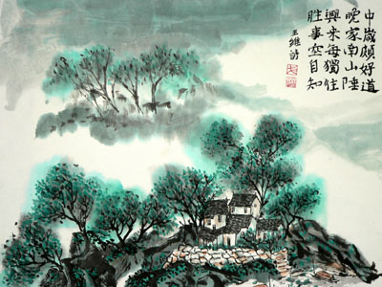
Umění Číny
A
Japonska

Slide 3
Čínské a japonské umění je opředeno legendami a tajemnem. Dodržuje se v něm přísná etiketa. Vše má jasně daný řád a umění se vyvíjelo postupně s nově přicházejícími císaři. Mnoho zvyků se přísně dodržuje i v dnešní moderní době.

Slide 4
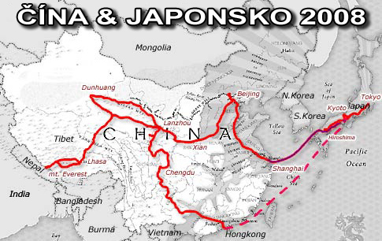
http://www.levanta.cz/japonsko/index.htm

Slide 5
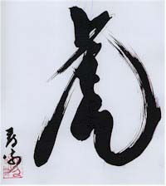
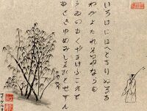
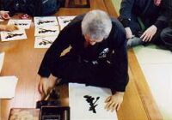
Po stopách umění
http://www.japonsko.tnet.cz/umeni_kaligrafie.htm
Díky brzké výrobě papíru mohlo být japonské a čínské umění zaznamenáváno od prvních krůčků. Jeho první formou byla KALIGRAFIE - čínské písmo. Texty v čínském písmu mohou psát jen vážení lidé. Je to velmi složité a napsat jednu větu může zabrat i hodiny.

Slide 6
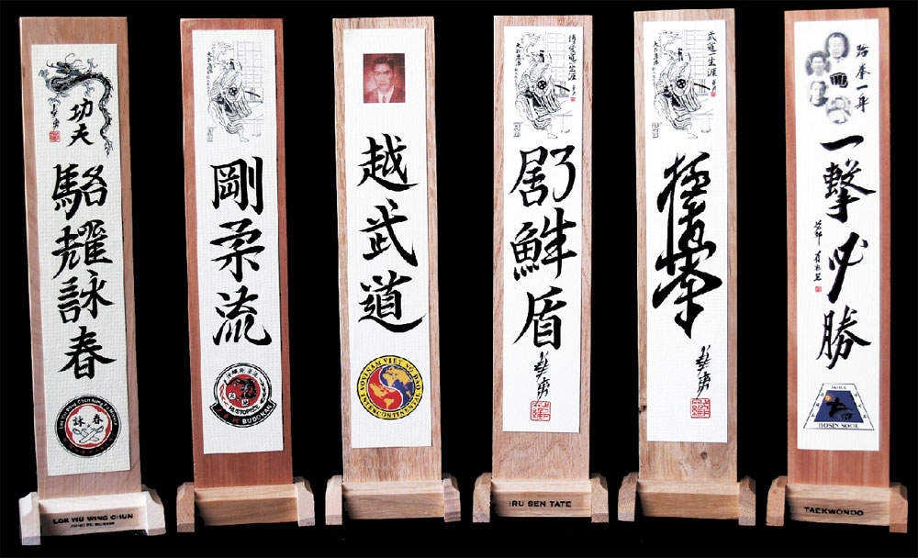
Na kaligrafii jsou speciální školy a umělec musí přesně znát švihy štětcem a tloušťku čar. Píše se od shora dolů, tedy ve sloupcích.
http://www.kaligrafie.eu/kaligrafie-na-drevenem-stojanku.php

Slide 7
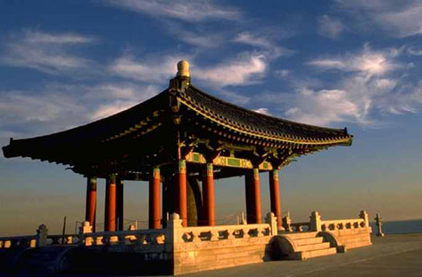
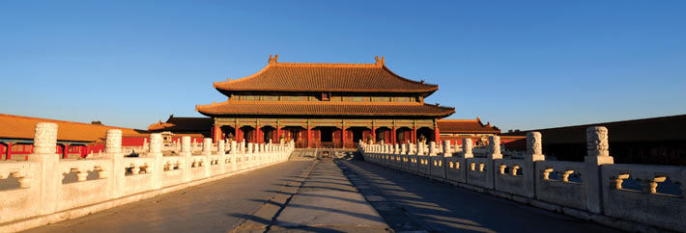
Něco málo z architektury
http://www.esl-jazykovky.cz/cz/dospeli/jazykove-pobyty/cinstina-mandarin/cina/index.htm
I čínské a japonské stavby mají specifický tvar a jsou brány jako umění.
http://www.esl-jazykovky.cz/cz/dospeli/jazykovy-pobyt/cinstina-mandarin/cina/peking-beijing/index.htm

Slide 8
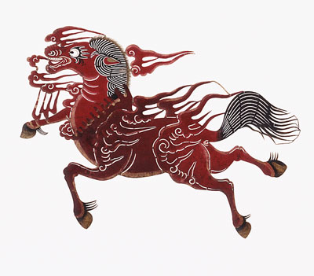
Kresba, malba a prvky
Japonskou a čínskou kresbu pozná kdejaký laik. Nejčastějším motivem jsou draci, budovy, legendy a naprosto typické zimní zahrady. Stejně tak i barvy červená, černá a zelená.
http://www.ngprague.cz/cz/10/0/2630/sekce/vystavy/

Slide 9
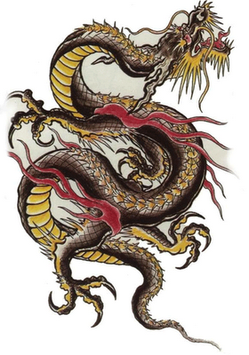
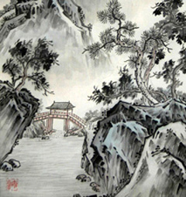
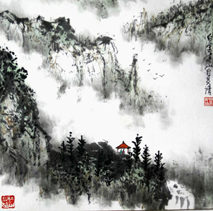
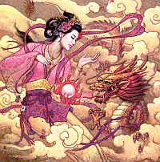
http://kryptozoologicky.blog.cz/1004/cinsky-drak
http://www.chineseartpaintings.com/gallery.html
http://www.chineseartpaintings.com/gallery.html

Slide 10
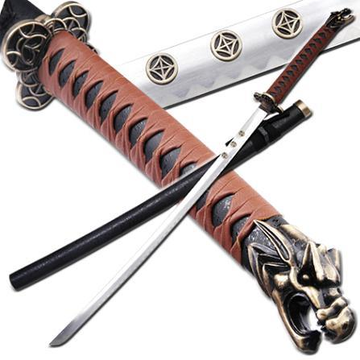
Umění? Proč ne!
V Japonsku a Číně
se dá snad považovat za umění vše.
Zmíníme tedy samurajské meče - užité umění.
Každý meč je originál a jeho zdobení je mnohdy neuvěřitelné.
http://myanimelist.net/forum/?topicid=73908

Slide 11
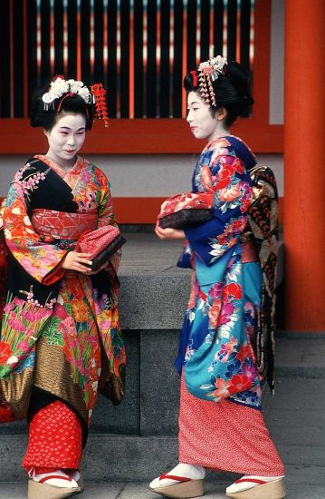
GEJŠA SPOLEČNICE
Jednou dodnes drženou tradicí jsou i gejši - dá se říci SPOLEČNICE A SEKRETÁŘKY.
Staly se náměty pro mnoho filmů, ale v jejich životě platí tvrdé zásady.
KIMONO
http://friends.pise.cz/19144-japonsko.html

Slide 12
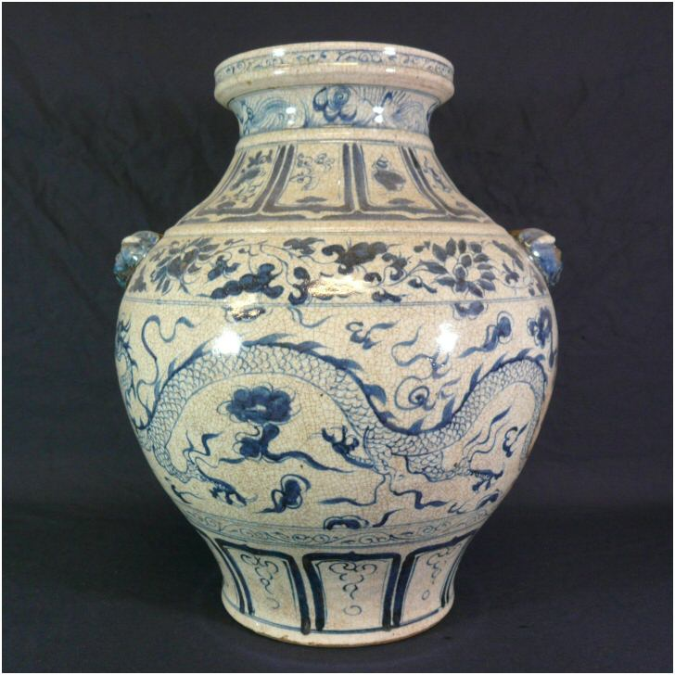
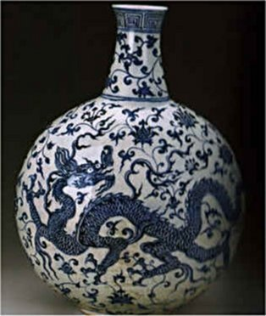
Stejně tak i vázy a nádobí jsou překrásně zdobené. Některé dnes stojí i miliony korun.
Dynastie Ming
http://monique.vincent.pagesperso-orange.fr/histoire/histoire_chine/dynastie_ming.htm
http://www.royaldecorations.fr/Vase-blanc-bleu-style-dynastie-Ming

Slide 13
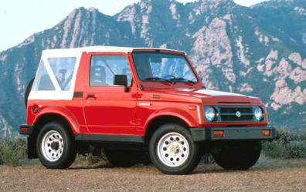
ZÁVĚREM
O VELKÉ ČÍNSKÉ ZDI a o bohaté HISTORII si můžete popovídat s paní učitelkou DĚJEPISU A ZEMĚPISU, ale to nejkrásnější o umění už víte všechno ☺
http://gerzacar.webnode.cz/news/suzuki-samurai/

